Slide 1
Ngày đầu tiên đi học

Slide 3
Thứ tư ngày 29 tháng 9 năm 2021
Tập đọc
Ông ngoại ( trang 34)
~ Theo Nguyễn Việt Bắc ~

Slide 4
Thứ tư ngày 29 – 9 - 2021
Tập đọc
Ông ngoại

Slide 5
Tập đọc: Ông ngoại
Thành phố sắp vào thu. Những cơn gió nóng mùa hè đã nhường chỗ cho luồng khí mát dịu mỗi sáng. Trời xanh ngắt trên cao, xanh như dòng song trong, trôi lặng lẽ giữa những ngọn cây hè phố.
Năm nay, tôi sẽ đi học. Ông ngoại dẫn tôi đi mua vở, chọn bút, hướng dẫn tôi cách bọc vở, dán nhãn, pha mực và dạy tôi những chữ cái đầu tiên.
Một sáng, ông bảo :
- Ông cháu mình đến xem trường thế nào.

Slide 6
Tập đọc: Ông ngoại
Ông chậm rãi nhấn từng nhịp chân trên chiếc xe đạp cũ, đèo tôi tới trường. Trong cái vắng lặng của ngôi trường cuối hè, ông dẫn tôi lang thang khắp các căn lớp trống. Ông còn nhấc bổng tôi trên tay, cho gõ thử vào mặt da loang lỗ của chiếc trống trường. Tiếng trống buổi sáng trong trẻo ấy là tiếng trống trường đầu tiên, âm vang mãi trong đời đi học của tôi sau này.
Trước ngưỡng cửa của trường tiểu học, tôi đã may mắn có ông ngoại- thầy giáo đầu tiên của tôi.
THEO NGUYỄN VIỆT BẮC

Slide 7
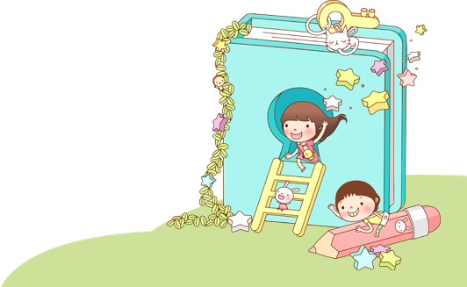
Bố cục
Đoạn 1: Thành phố…hè phố.
Đoạn 2: Năm nay…thế nào.
Đoạn 3: Ông chậm rãi…sau này.
Đoạn 4: Phần còn lại.

Slide 8
Ông ngoại
Thành phố sắp vào thu. Những cơn gió nóng mùa hè đã nhường chỗ cho luồng khí mát dịu mỗi sáng. Trời xanh ngắt trên cao, xanh như dòng sông trong, trôi lặng lẽ giữa những ngọn cây hè phố.
Năm nay, tôi sẽ đi học. Ông ngoại dẫn tôi đi mua vở, chọn bút, hướng dẫn tôi cách bọc vở, dán nhãn, pha mực và dạy tôi những chữ cái đầu tiên.
Một sáng, ông bảo:
- Ông cháu mình đến xem trường thế nào.
Ông chậm rãi nhấn từng nhịp chân trên chiếc xe đạp cũ, đèo tôi tới trường. Trong cái vắng lặng của ngôi trường cuối hè, ông dẫn tôi lang thang khắp các căn lớp trống, ông còn nhấc bổng tôi trên tay, cho gõ thử vào mặt da loang lổ của chiếc trống trường. Tiếng trống buổi sáng trong trẻo ấy là tiếng trống trường đầu tiên, âm vang mãi trong đời đi học của tôi sau này.
Trước ngưỡng cửa của trường tiểu học, tôi đã may mắn có ông ngoại - thầy giáo đầu tiên của tôi.
ĐOẠN 1
ĐOẠN 2
ĐOẠN 3
ĐOẠN 4

Slide 9
LUYỆN ĐỌC

Slide 10
Ông ngoại
Thành phố sắp vào thu. Những cơn gió nóng mùa hè đã nhường chỗ cho luồng khí mát dịu mỗi sáng. Trời xanh ngắt trên cao, xanh như dòng sông trong, trôi lặng lẽ giữa những ngọn cây hè phố.
Năm nay, tôi sẽ đi học. Ông ngoại dẫn tôi đi mua vở, chọn bút, hướng dẫn tôi cách bọc vở, dán nhãn, pha mực và dạy tôi những chữ cái đầu tiên.
Một sáng, ông bảo:
- Ông cháu mình đến xem trường thế nào.
Ông chậm rãi nhấn từng nhịp chân trên chiếc xe đạp cũ, đèo tôi tới trường. Trong cái vắng lặng của ngôi trường cuối hè, ông dẫn tôi lang thang khắp các căn lớp trống, ông còn nhấc bổng tôi trên tay, cho gõ thử vào mặt da loang lổ của chiếc trống trường. Tiếng trống buổi sáng trong trẻo ấy là tiếng trống trường đầu tiên, âm vang mãi trong đời đi học của tôi sau này.
Trước ngưỡng cửa của trường tiểu học, tôi đã may mắn có ông ngoại - thầy giáo đầu tiên của tôi.
Theo NGUYỄN VIỆT BẮC

Slide 11
Ông ngoại
~ Theo Nguyễn Việt Bắc ~
1. Luyện đọc:
- Từ khó:
cơn gió nóng, luồng, lặng lẽ, vắng lặng, loang lổ, trong trẻo
- Câu:
/
+ Trời xanh ngắt trên cao, xanh như dòng sông trong, trôi lặng
lẽ giữa những ngọn cây hè phố.
//
+ Tiếng trống buổi sáng trong trẻo ấy là tiếng trống trường đầu tiên, âm vang mãi trong đời đi học của tôi sau này.
//

Slide 12
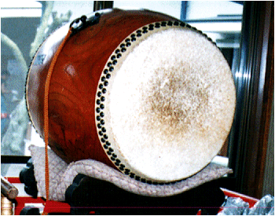
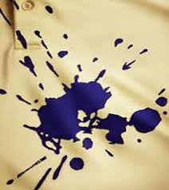
Loang lổ

Slide 13
Ông ngoại
Thành phố sắp vào thu. Những cơn gió nóng mùa hè đã nhường chỗ cho luồng khí mát dịu mỗi sáng. Trời xanh ngắt trên cao, xanh như dòng sông trong, trôi lặng lẽ giữa những ngọn cây hè phố.
Năm nay, tôi sẽ đi học. Ông ngoại dẫn tôi đi mua vở, chọn bút, hướng dẫn tôi cách bọc vở, dán nhãn, pha mực và dạy tôi những chữ cái đầu tiên.
Một sáng, ông bảo:
- Ông cháu mình đến xem trường thế nào.
Ông chậm rãi nhấn từng nhịp chân trên chiếc xe đạp cũ, đèo tôi tới trường. Trong cái vắng lặng của ngôi trường cuối hè, ông dẫn tôi lang thang khắp các căn lớp trống, ông còn nhấc bổng tôi trên tay, cho gõ thử vào mặt da loang lổ của chiếc trống trường. Tiếng trống buổi sáng trong trẻo ấy là tiếng trống trường đầu tiên, âm vang mãi trong đời đi học của tôi sau này.
Trước ngưỡng cửa của trường tiểu học, tôi đã may mắn có ông ngoại - thầy giáo đầu tiên của tôi.
Theo NGUYỄN VIỆT BẮC

Slide 14
Tìm hiểu bài

Slide 15
Tập đọc
Ông ngoại
~ Theo Nguyễn Việt Bắc ~
Tìm hiểu bài:
1. Thành phố sắp vào thu có gì đẹp?
- Không khí mát dịu mỗi sáng, trời xanh ngắt trên cao, xanh như dòng song trong, trôi lặng lẽ giữa những ngọn cây hè phố.

Slide 16
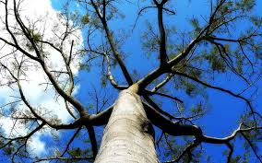
Không khí mát dịu. Trời cao xanh.

Slide 17
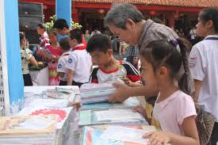
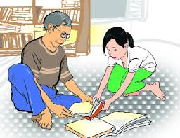
2. Ông ngoại giúp bạn nhỏ chuẩn bị đi học thế nào?
Mua vở, chọn bút, bọc vở, dán nhãn, pha mực, dạy những chữ cái đầu tiên.

Slide 18
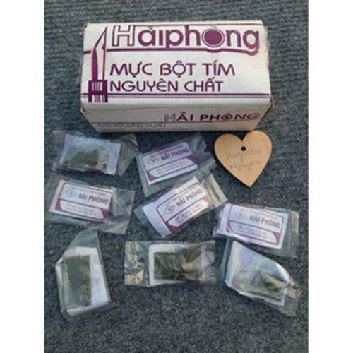
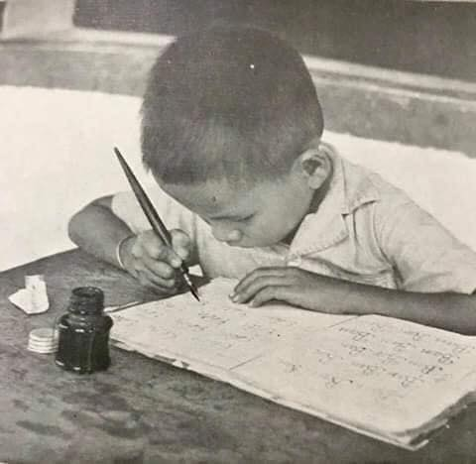
Pha mực

Slide 19
3. Tìm một hình ảnh đẹp mà em thích trong đoạn ông dẫn cháu đến thăm trường?
- Ông chậm rãi nhấn từng nhịp chân trên chiếc xe đạp cũ, đèo bạn nhỏ tới trường.
- Ông dẫn bạn nhỏ lang thang khắp các căn lớp trống trong cái vắng lặng của ngôi trường cuối hè.
- Ông nhấc bổng bạn nhỏ trên tay, cho bạn gõ thử vào mặt da loang lổ của chiếc trống trường, nghe tiếng trống trường đầu tiên.

Slide 20
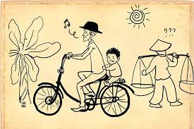

Slide 21
4. Vì sao bạn nhỏ gọi ông ngoại là người thầy đầu tiên?
- Vì ông ngoại là người dạy bạn những chữ cái đầu tiên, người dẫn bạn đến trường, ông nhấc bổng bạn trên tay, cho bạn gõ thử vào chiếc trống trường, nghe tiếng trống trường đầu tiên.
- Tình cảm ông cháu rất sâu nặng. Ông hết lòng chăm lo cho cháu, cháu mãi mãi biết ơn ông – người thầy đầu tiên của cháu.

Slide 22
Nội dung:
Ông hết lòng yêu thương chăm lo cho con cháu, cháu mãi mãi biết ơn ông – người thầy đầu tiên của cháu trước ngưỡng cửa của trường tiểu học.

Slide 23
Luyện đọc lại

Slide 24
Thành phố sắp vào thu. Những cơn gió nóng mùa hè đã nhường chỗ cho luồng khí mát dịu mỗi sáng. Trời xanh ngắt trên cao, xanh như dòng sông trong, trôi lặng lẽ giữa những ngọn cây hè phố.

Slide 25
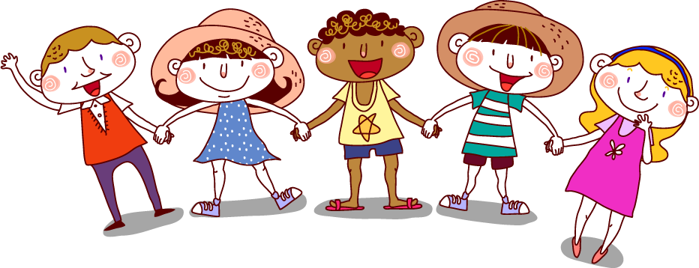
Chào mừng các bạn đến với tiết học
Luyện từ và câu

Slide 26
KIỂM TRA BÀI CŨ
Câu 1: Gạch 1 gạch dưới bộ phận trả lời câu hỏi Ai(cái gì, con gì)? và 2 gạch dưới bộ phận trả lời câu hỏi Là gì?
a) Cún và Miu là bạn trong nhà của trẻ em.
b) Đại bàng là dũng sĩ của rừng xanh.

Slide 27
Luyện từ và câu
Mở rộng vốn từ: Gia đình.
Ôn tập câu: Ai là gì?

Slide 28
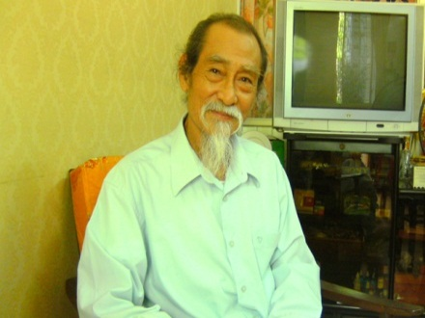
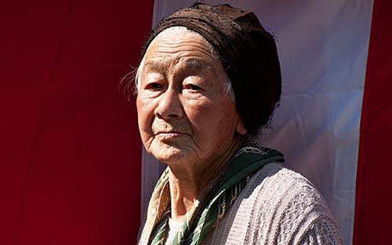
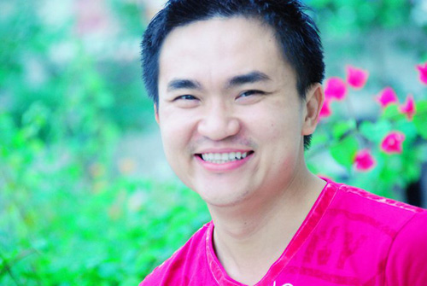
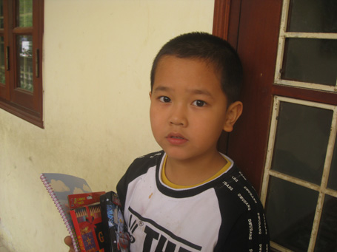
Bài tập 1 : Tìm các từ ngữ chỉ gộp những người trong gia đình.
M : ông bà , chú cháu,…
- Em hiểu thế nào là ông bà?
Ông bà là từ chỉ cả ông và bà.
- Em hiểu thế nào là chú cháu?
Chú cháu là từ chỉ cả chú và cháu.
Ông bà
Chú cháu

Slide 29
1: Tìm các từ ngữ chỉ gộp những người trong gia đình.
Các từ chỉ gộp những người trong gia đình:
ông bà, ông cha, cha ông, cha chú, chú bác, cha anh, chú dì, dì dượng, cô chú, cậu mợ, bác cháu, chú cháu, dì cháu, cha mẹ, anh em, chị em...

Slide 30
Bài tập 2 : Xếp các thành ngữ, tục ngữ sau vào nhóm thích hợp:
a) Con hiền cháu thảo.
b) Con cái khôn ngoan, vẻ vang cha mẹ.
c) Con có cha như nhà có nóc.
d) Con có mẹ như măng ấp bẹ.
e) Chị ngã em nâng.
Anh em như thể tay chân
Rách lành đùm bọc dở hay đỡ đần.
Cha mẹ đối với con cái | Con cháu đối với ông bà, cha mẹ | Anh chị em đối với nhau

Slide 31
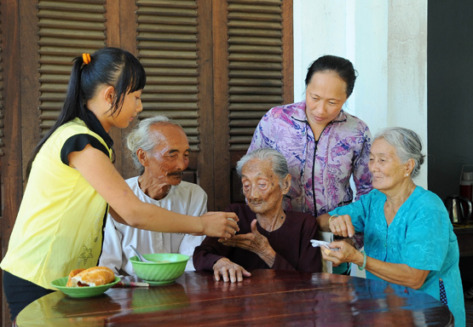
Con hiền cháu thảo.
Con cháu ngoan ngoãn, có hiếu với với ông bà, cha mẹ.

Slide 32
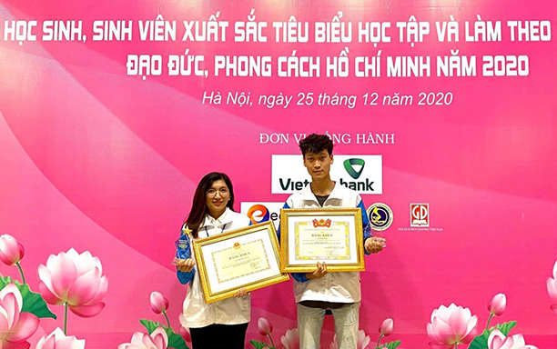
Con cái khôn ngoan, vẻ vang cha mẹ.
Con cái khôn ngoan, thông minh, lanh lợi thì cha mẹ tự hào.

Slide 33
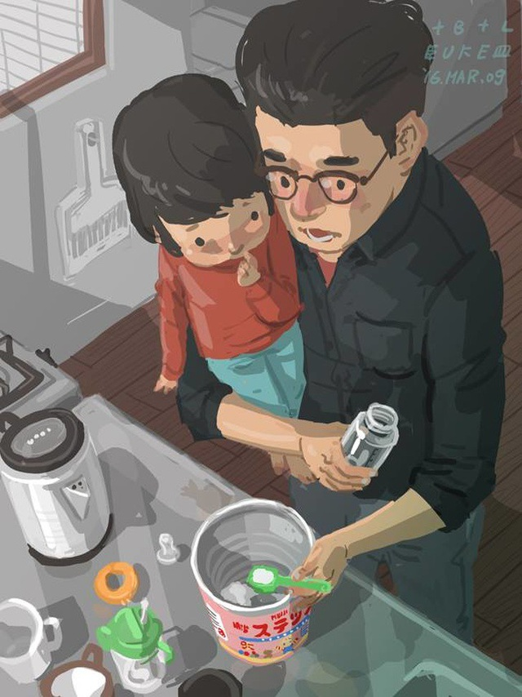
Con có cha như nhà có nóc.
Con có cha sẽ được bảo vệ và che chở như nhà có nóc.
Notes:
Công nhân: người làm công
Chú em là công nhân ngành xây dựng
Nhân loại:
Ê-đi-xơn đã cống hiến nhiều phát minh có giá trị cho nhân loại.
Nhân ái
Bác Hồ có lòng nhân ái bao la
Nhân từ
Bà em là một người rất nhân từ

Slide 34
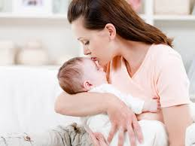
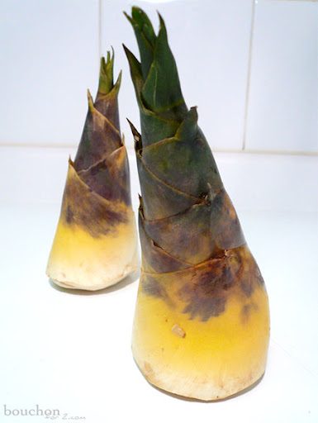
Con có mẹ như măng ấp bẹ.
Mẹ là người che chở, nuôi lớn con nên người.

Slide 35
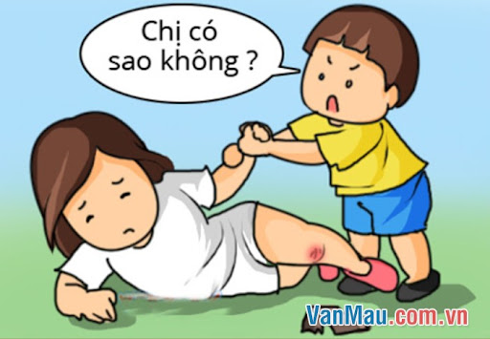
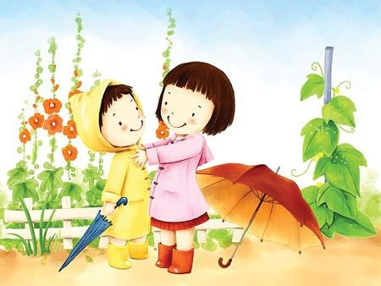
Chị ngã em nâng.
Chị em trong gia đình phải biết giúp đỡ, yêu thương lẫn nhau.

Slide 36
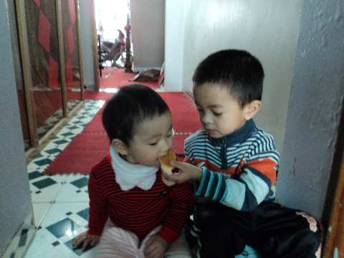
Anh em như thể chân tay
Rách lành đùm bọc, dở hay đỡ đần.
Anh em phải biết yêu đương, đùm bọc, giúp đỡ lẫn nhau.

Slide 37
2. Xếp các thành ngữ, tục ngữ sau vào nhóm thích hợp.
1. Cha mẹ đối với con cái | 2. Con cháu đối với ông bà cha mẹ | 3. Anh chị em đối với nhau
c. Con có cha như nhà có nóc.
a. Con hiền cháu thảo.
e. Chị ngã em nâng.
b. Con cái khôn ngoan vẻ vang cha mẹ.
g. Anh em như thể tay chân. Rách lành đùm bọc, dở hay đỡ đần.
d. Con có mẹ như măng ấp bẹ.
Notes:
Đồng cảm:
Đọc bài thơ Mẹ ốm em thấy rất đồng cảm với bạn nhỏ.
Nanh ác
Con sói trong truyện Cô bé quàng khăn đỏ là một con vật nanh ác.
Cứu trợ
Đồng bào cả nước quyên góp để cứu trợ những người dân bị lũ lụt.
Hành hạ
Mẹ con Cám hành hạ Tấm, bắt cô làm hết mọi việc.

Slide 38
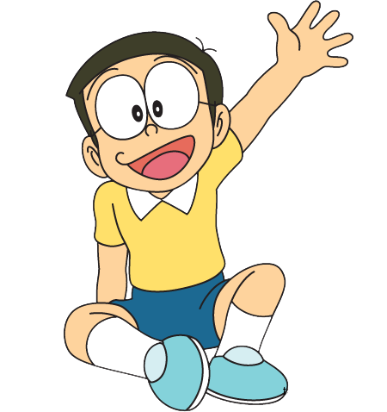
Ôi! Sao cậu lại đặt câu như thế? Câu của cậu chỉ đúng về hình thức thôi. Còn về nội dung thì chưa được. Cậu phải đặt câu về nhân vật Tuấn trong truyện Chiếc áo len cơ mà!
Nô-bi-ta ơi, cậu đọc bài 3 chưa? Cậu có biết đặt câu theo mẫu Ai là gì? để nói về bạn Tuấn trong truyện Chiếc áo len không?
Tất nhiên là có rồi. Cậu nghe này:
-Tuấn là bạn của em.
Các bạn học sinh 3A3 ơi, giúp tớ đặt câu để hoàn thành bài 3 nhé!
Cậu hãy nhờ các bạn học sinh lớp 3A3 giúp nhé!

Slide 39
Bài tập 3: Dựa theo nội dung các bài tập đọc đã học ở tuần 3, tuần 4, hãy đặt câu theo mẫu Ai là gì ? để nói về :
a) Bạn Tuấn trong truyện Chiếc áo len.
b) Bạn nhỏ trong bài thơ Quạt cho bà ngủ.
c) Bà mẹ trong truyện Người mẹ.
d) Chú chim sẻ trong truyện Chú sẻ và bông hoa bằng lăng.

Slide 40
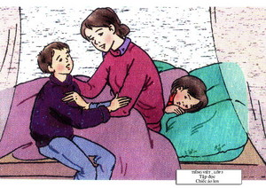
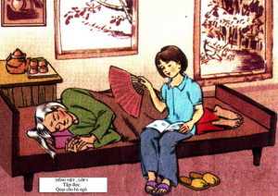
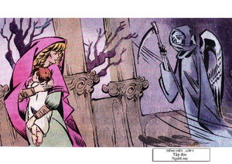
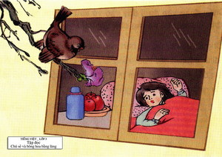
Tuấn là anh trai của Lan.
Tuấn là người anh rất yêu thương em.
Bạn nhỏ là cô bé rất hiếu thảo với bà.
Bạn nhỏ là người rất yêu bà.
Bà mẹ là người rất yêu thương con.
Bà mẹ là người rất dũng cảm.
Sẻ non là người bạn tốt.
Sẻ non là người bạn đáng quý.

Slide 41
Môn: Tự nhiên và xã hội

Slide 42
Chọn phương án đúng
Câu 1: Tim có chức năng gì ?
A. Bơm không khí trong cơ thể
B. Bơm máu đi khắp cơ thể
C. Chỉ bơm máu đến các bắp cơ

Slide 43
Chọn phương án đúng
Câu 2: Các mạch máu trong cơ thể có chức năng gì ?
A. Chứa các thức ăn mà ta ăn vào
B. Vận chuyển máu từ tim đi khắp cơ thể và từ các bộ phận của cơ thể về tim
C. Chứa không khí mà ta hít vào

Slide 44
Viết tên các thành phần của máu vào ô trống
Huyết tương
Huyết cầu

Slide 45
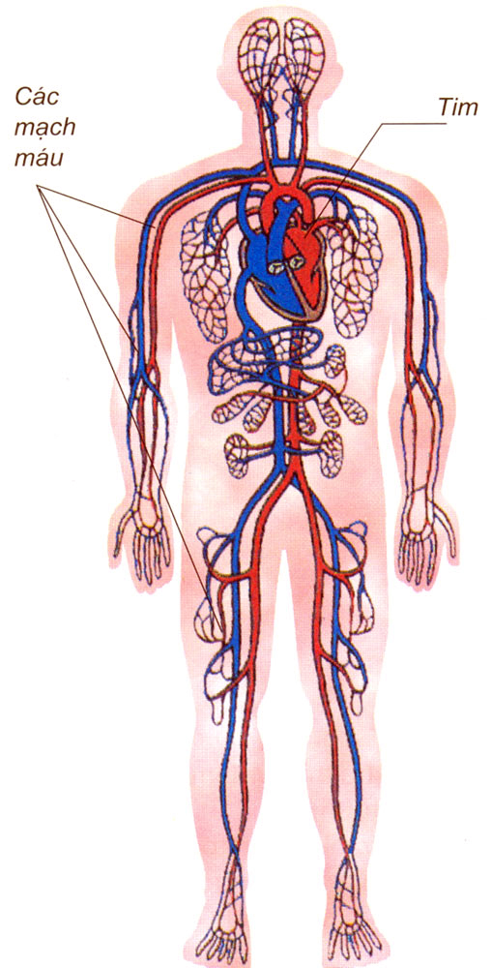
Điền tên các bộ phận của cơ quan tuần hoàn
Các mạch máu
Tim

Slide 46
Tự nhiên và xã hội
Bài 7: Hoạt động tuần hoàn

Slide 47
Thứ tư ngày 29 – 9 - 2021
Tập đọc
Ông ngoại
Luyện từ và câu
Mở rộng vốn từ: Gia đình.
Ôn tập câu: Ai là gì?
Tự nhiên và xã hội
Hoạt động tuần hoàn

Slide 48
Hoạt động 1:
Nghe và đếm nhịp đập của tim, mạch

Slide 49
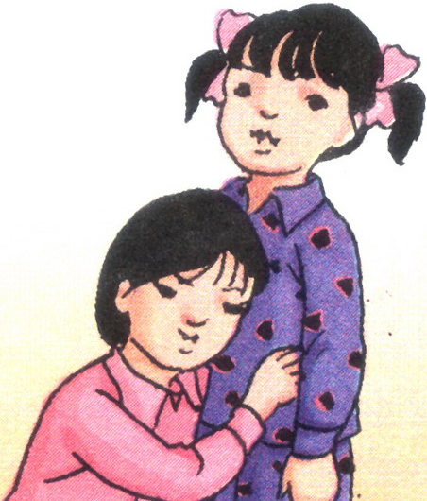
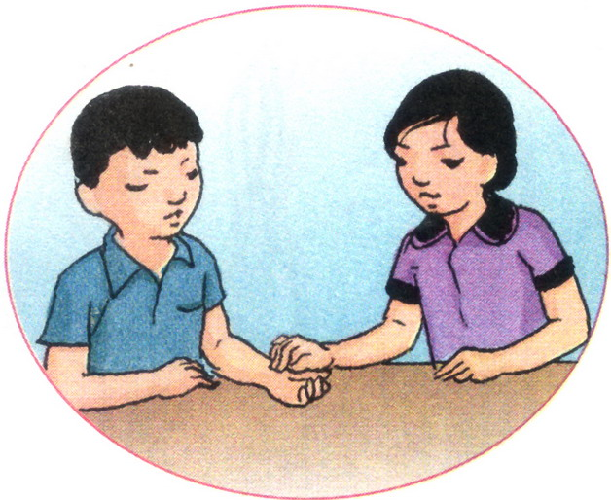

Slide 50
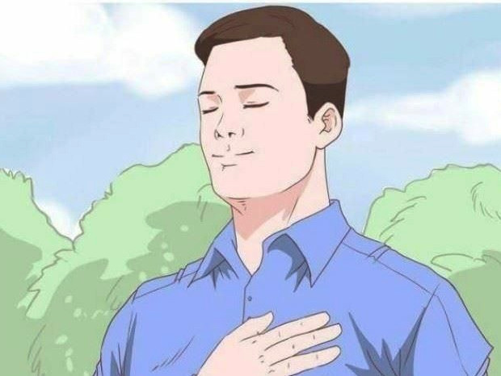
Hoạt động tuần hoàn
- Các em cảm nhận được gì khi đặt tay lên ngực của mình?
- Cảm nhận được nhịp đập của tim.
- Đặt tay lên ngực trái rồi tự đếm nhịp tim của mình trong 1 phút.

Slide 51
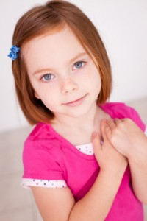
Đặt tay lên ngực trái rồi tự đếm nhịp tim của mình trong một phút.
17
21
25
28
30
35
36
40
44
45
46
47
48
49
51
52
53
54
55
56
57
58
59
60
1
2
4
7
8
9
10
11
13
26
32
33
34
37
38
39
41
42
43
50
3
12
15
16
18
19
20
23
24
27
5
6
14
22
29
31
0

Slide 52
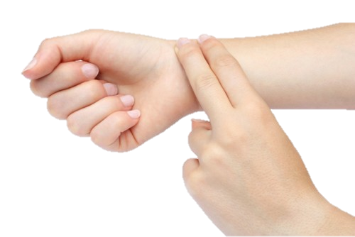
Hoạt động tuần hoàn
- Khi đặt mấy ngón tay lên cổ tay mình, em cảm thấy gì?
- Cảm nhận được nhịp đập của mạch.
- Đặt ngửa bàn tay trái lên bàn, đặt mấy đầu ngón tay phải lên cổ tay trái (phía dưới ngón cái) đếm nhịp mạch trong một phút.

Slide 53
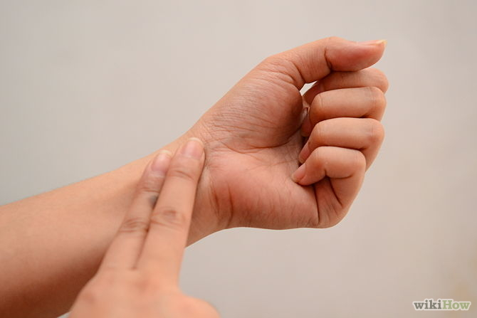
Để ngửa bàn tay trái lên bàn, đặt hai đầu ngón tay phải lên cổ tay trái (phía dưới ngón cái) và đếm nhịp mạch trong 1 phút
17
21
25
28
30
35
36
40
44
45
46
47
48
49
51
52
53
54
55
56
57
58
59
60
1
2
4
7
8
9
10
11
13
26
32
33
34
37
38
39
41
42
43
50
3
12
15
16
18
19
20
23
24
27
5
6
14
22
29
31
0

Slide 54
BÁO CÁO KẾT QUẢ
Số lần đập của tim mình trong 1 phút
Số lần đập của mạch mình trong 1 phút

Slide 55
Hoạt động tuần hoàn
Báo cáo nhịp tim và mạch tay
Lứa tuổi | Nhịp đập của tim | Mạch đập ở tay
Trẻ em | 90 đến 100 lần/ phút | 90 đến 100 lần/ phút
Người lớn | 70 đến 80 lần/ phút | 70 đến 80 lần/ phút
Tim luôn đập để bơm máu đi khắp cơ thể. Nếu tim ngừng đập, máu không lưu thông được trong các mạch máu, cơ thể sẽ chết.
KẾT LUẬN

Slide 56
Hoạt động 2:
Sơ đồ các vòng
tuần hoàn

Slide 57
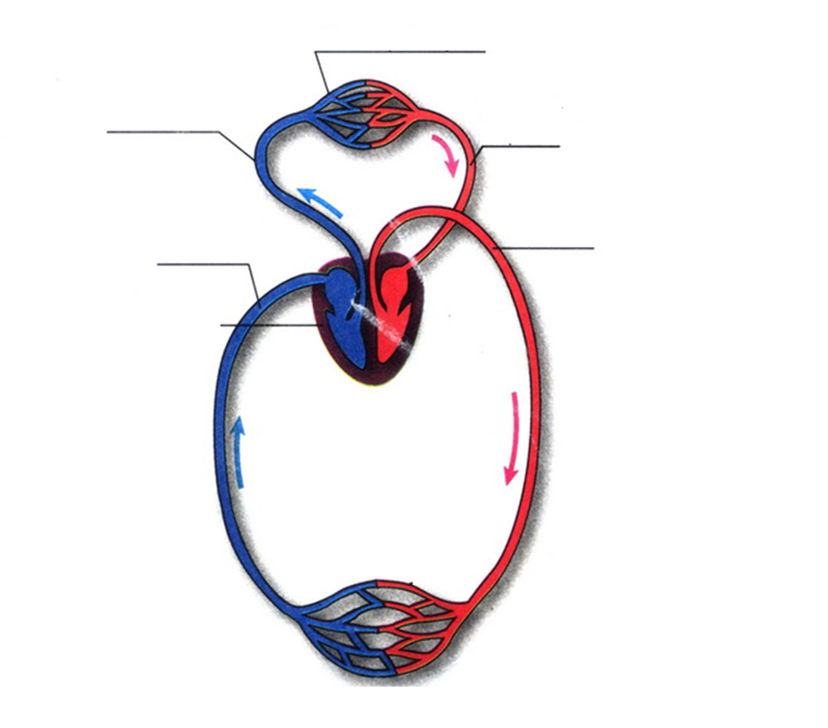
Mao mạch ở phổi
Động mạch phổi
Tĩnh mạch phổi
Tĩnh mạch chủ
Động mạch chủ
Tim
Mao mạch ở các cơ quan

Slide 58
Trong các vòng tuần hoàn máu, động mạch, tĩnh mạch, mao mạch làm nhiệm vụ gì?

Slide 59
Sơ đồ vòng tuần hoàn
Các loại mạch máu | Chức năng
Động mạch | Đưa máu từ tim đi khắp các cơ quan của cơ thể
Tĩnh mạch | Đưa máu từ các cơ quan của cơ thể về tim
Mao mạch | Nối động mạch với tĩnh mạch

Slide 60
2
1
4
3
6
5
7

Slide 61
2. Mao mạch ở phổi
1. Động mạch phổi
4. Tĩnh mạch phổi
6. Động mạch chủ
3. Tĩnh mạch chủ
5. Tim
7. Mao mạch ở các cơ quan

Slide 62
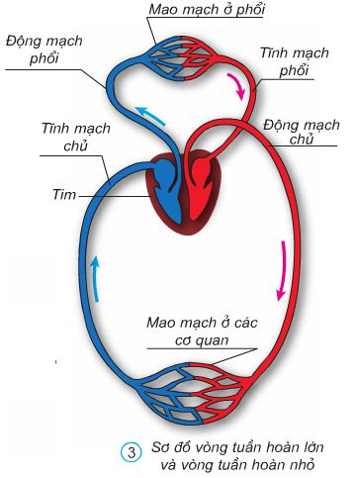
Sơ đồ vòng tuần hoàn
Động mạch đưa máu từ tim đi khắp các cơ quan của cơ thể
Tĩnh mạch đưa máu từ các cơ quan của cơ thể về tim
Mao mạch nối động mạch với tĩnh mạch

Slide 63
- Tim luôn co bóp đẩy máu vào 2 vòng tuần hoàn.

Slide 64
Mao mạch ở phổi
Động mạch phổi
Tĩnh mạch phổi
Tĩnh mạch chủ
Động mạch chủ
Tim
Mao mạch ở các cơ quan

Slide 65
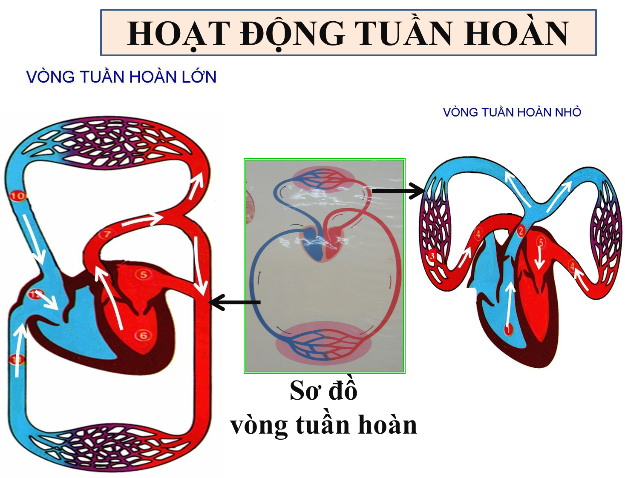
Kết luận
Vòng tuần hoàn lớn:
Đưa máu chứa nhiều khí ô-xi và chất dinh dưỡng từ tim đi nuôi cơ thể, đồng thời nhận khí các-bô-níc và các chất thải của các cơ quan rồi trở về tim.
Vòng tuần hoàn nhỏ:
Đưa máu từ tim đến phổi lấy khí ô-xi và thải khí các-bô-níc rồi trở về tim.
Tim luôn co bóp đẩy máu vào hai vòng tuần hoàn.

Slide 66
Đọc mục bạn cần biết (trang 17)
Kết luận

Slide 67
Dặn dò
Làm vở BT toán (trang 23)

